Slide 1
春学期制御輪講 課題一覧
2023年4月8日

Slide 2
注意事項
課題の目的
簡単な制御シミュレーションを自力で実装できるようになること
制御輪講と並行して実施することで理解を深めること
実装環境
Matlab
Pythonは春学期後半のテキスト「詳解確率ロボティクス」にて実装しながら進めるため
制御系が設計しやすいため
Simulink,Simuscapeを用いてもよい
一覧（古典制御、現代制御）
モデリングと数値計算
PID制御器の設計
ループ整形法による制御器設計
多入力多出力系の制御特性
線形最適制御（LQR）
カルマンフィルタ

Slide 3
課題1
モデリングと数値計算
以下のバネマスダンパ系について自由応答をシミュレーションし、位置と速度の時刻歴をグラフで示せ。
lsimなどのコマンド使用禁止
摩擦なし
物理パラメータ
シンボル | パラメータ | 値
 | 質量 [kg] | 1
 | バネ定数 [N/m] | 10
 | 減衰定数 [Ns/m] | 1
初期条件
シンボル | パラメータ | 値
 | 初期位置 [m] | 1
 | 初期速度 [m/s] | 0
シミュレーション時間
シンボル | パラメータ | 値
 | 終端時間 [s] | 15

Slide 4
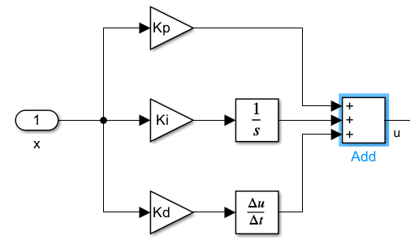
課題2
PID制御器の設計
課題1の対象をPIDコントローラによって目標値へ収束させ、位置と速度の時刻歴をグラフで示せ。
制御ゲインは各自設計（例：極配置法、限界感度法による設計）
目標値
シンボル | パラメータ | 値
 | 目標位置 [m] | 0
 | 目標速度 [m/s] | 0
PIDコントローラ

Slide 5

課題3
ループ整形法による制御器設計
課題1の対象を位相遅れ・進みコントローラによって目標値へ収束させ、位置と速度の時刻歴をグラフで示せ。ただし、コントローラの角周波数は次の制御性能を満たすようにループ整形法を用いて決定せよ。
要求制御性能
パラメータ | 値
目標位置 [m] | 0
目標速度 [m/s] | 0
目標値
シンボル | パラメータ | 値
 | 目標位置 [m] | 0
 | 目標速度 [m/s] | 0
位相遅れ・進みコントローラ

Slide 6
課題4
多入力多出力系の制御特性
以下のバネマスダンパ系について自由応答 ( ) をシミュレーションし、位置と速度、制御入力の時刻歴をグラフで示せ。
各パラメータは次ページ記載
状態量 の状態フィードバック制御によって目標値への収束させ、 位置と速度、制御入力の時刻歴をグラフで示せ。
制御ゲインは各自設計（例：配置法 or 試行錯誤的に設計）
目標位置は次ページ記載

Slide 7
課題4（続き）
物理パラメータ
シミュレーション時間
シンボル | パラメータ | 値
 | 質量 [kg] | 1
 | バネ定数 [N/m] | 10
 | 減衰定数 [Ns/m] | 1
 | 質量 [kg] | 5
 | バネ定数 [N/m] | 20
 | 減衰定数 [Ns/m] | 2
シンボル | パラメータ | 値
 | 終端時間 [s] | 30
目標値
シンボル | パラメータ | 値
 | 目標位置 [m] | 0
 | 目標速度 [m/s] | 0
 | 目標位置 [m] | 0
 | 目標速度 [m/s] | 0
初期条件
シンボル | パラメータ | 値
 | 初期位置 [m] | 1
 | 初期速度 [m/s] | 0
 | 初期位置 [m] | 2
 | 初期速度 [m/s] | 0

Slide 8
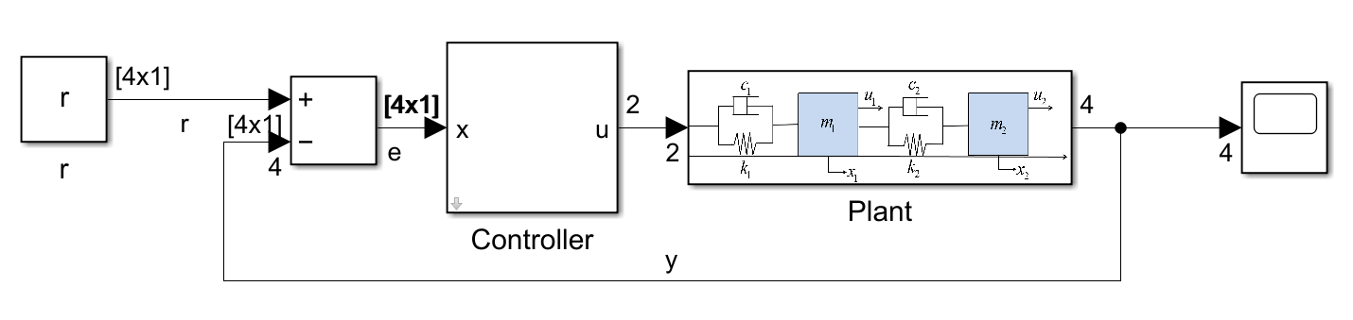
課題5
線形最適制御（LQR）
課題4の対象をLQRによって目標値へ収束させ、重みと次の時刻歴応答の関係を調べよ。
重みと位置と速度の時刻歴の関係
重みと制御入力の時刻歴の関係
function u = fcn(u,x, K, A, B, control_period)
dt = control_period; %control_period
x1 = x; b1 = dt*(A*x1+B*u);
x2 = x+b1/2; b2 = dt*(A*x2+B*u);
x3 = x+b2/2; b3 = dt*(A*x3+B*u);
x4 = x+b3; b4 = dt*(A*x4+B*u);
x = x+(b1+2*b2+2*b3+b4)/6;
u = K*x;
end
制御系全体
ルンゲクッタ法による入力の決定

Slide 9
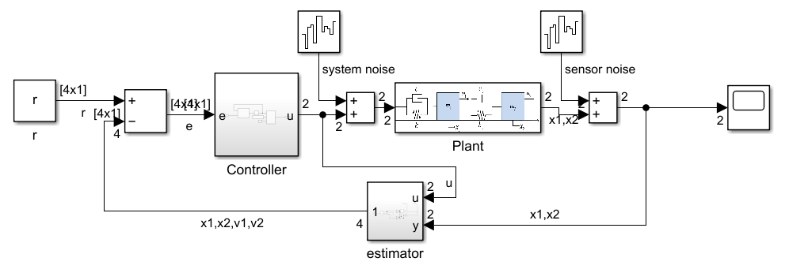
課題6
カルマンフィルタ
課題5において、 が直接観測不可である場合、その値をカルマンフィルタによって推定し、重みと真値の関係性を調べよ。制御入力決定の際に必要になる の値は推定値を用いよ。
LQR,カルマンフィルタの重みは試行錯誤的に決定（極配置法をつかってもよい）
ノイズなし
1に白色雑音としてシステムノイズ、観測ノイズが印加されるときにカルマンフィルタによるノイズ除去性能を確認せよ。
分散:1e-3
分散:1e-3
初期状態
制御系全体

